Slide 1
МУНИЦИПАЛЬНОЕ БЮДЖЕТНОЕ ДОШКОЛЬНОЕ ОБРАЗОВАТЕЛЬНОЕ УЧРЕЖДЕНИЕ МБДОУ №78 «ИВУШКА»
Презентация проекта на тему: «Огород на подоконнике»
Подготовили воспитатели группы №12 «Одуванчик»:
А.М.Баисова, Л.А.Троцкая
Сургут, 2023г

Slide 2
Вид проекта: экспериментально – исследовательский
Объект проекта: лук, цветы (календула, бархатцы)
Цель проекта: развитие интереса к исследовательской деятельности в процессе выращивания растений
Задачи проекта:
-Расширить знания и представления детей о растениях, выращиваемых на подоконнике
-Развивать познавательные и творческие способности
-Продолжить знакомить детей с особенностями выращивания растений (лук, цветы)
-Обобщать представление детей о необходимости света, тепла, влаги почвы для роста растений
-Продолжать формировать умение детей ухаживать за растениями в комнатных условиях
-Продолжать развивать наблюдательность – умение замечать изменения в росте растений, связывать их с условиями, в которых они находятся
-Воспитывать трудолюбие, бережное отношение к растениям
-Получить положительные эмоции от полученных результатов
Продолжительность: краткосрочный (апрель)
Участники проекта: дети, родители, воспитатели.

Slide 3
Актуальность:
Наступила весна. Солнышко с каждым днём всё выше и выше, а день всё длиннее и теплее. Пришло время посадок. Огород на подоконнике в детском саду является очень приятным занятием, особенно весной, когда хочется не только отведать свежие дары природы, но и посмотреть на цвета зелени. Но нет ничего приятнее, когда первая весенняя зелень поспевает прямо у тебя на подоконнике. Это могут быть лук и рассада цветов. Огород на подоконнике - отличный способ расширения представлений детей о том, как ухаживать за растениями в комнатных условиях, обобщения представлений о необходимости света, тепла, влаги почвы для роста растений, развития познавательных и творческих способностей детей. А так же это прекрасный способ развеять сезонную тоску по природным цветам и теплу.

Slide 4
Ожидаемые результаты:
Дети получат представления о том, что растения живые, и им требуется уход. Научатся сажать и ухаживать за растениями, познакомятся с условиями их содержания. У детей сформируются знания и представления о росте растений в комнатных условиях, узнают о пользе зелёных витаминов

Slide 5
Этапы работы над проектом:
Подготовительный: определение цели и задач проекта, сбор информационного материала, создание условий для организации работы в «огороде на подоконнике», составление плана мероприятий по организации детской деятельности.
Основной: (или этап реализации проекта): проводятся запланированные мероприятия для реализации проекта(беседы, опыты, эксперименты, творческая деятельность, рассматривание иллюстраций, чтение художественной литературы).
Заключительный: подводятся итоги, подготавливается презентация, итоговая беседа.

Slide 6
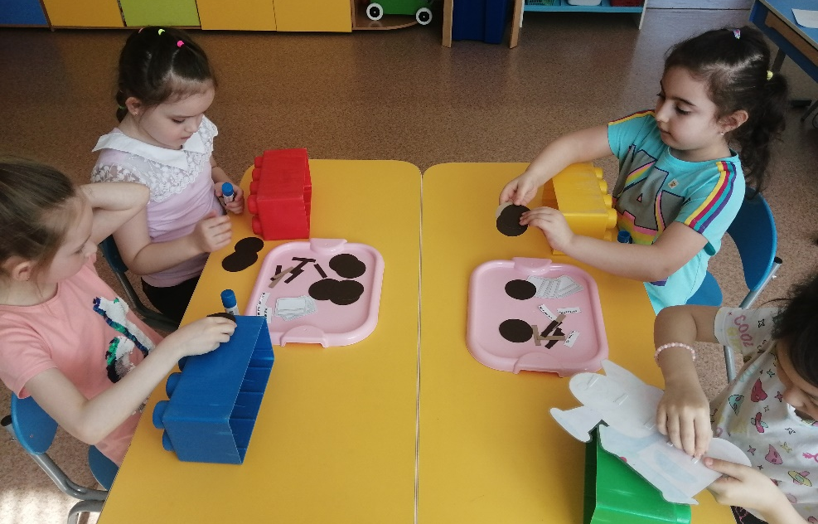
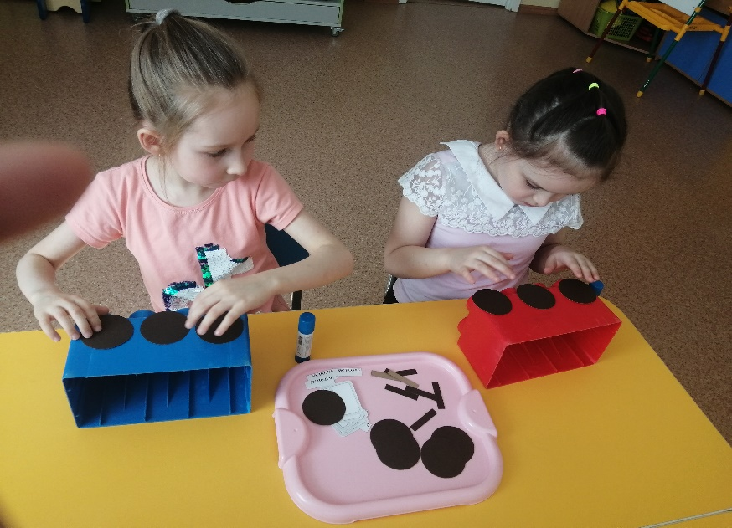
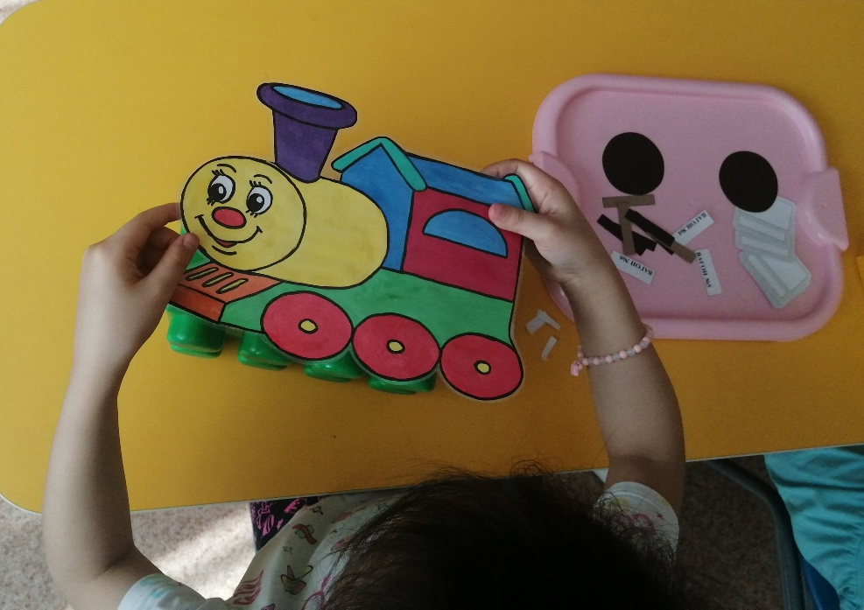
Оформляем огород на подоконнике

Slide 7
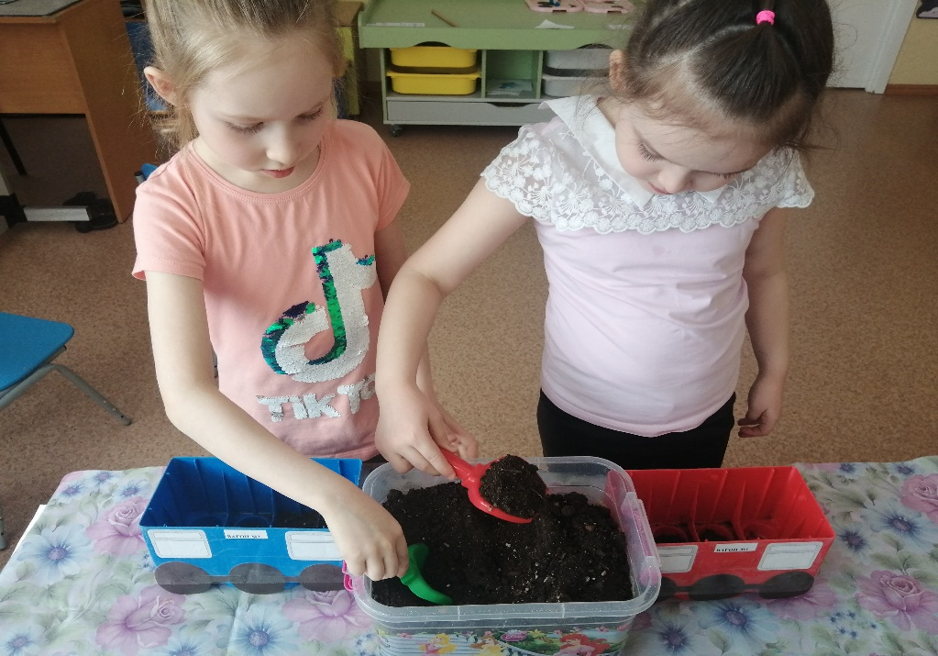
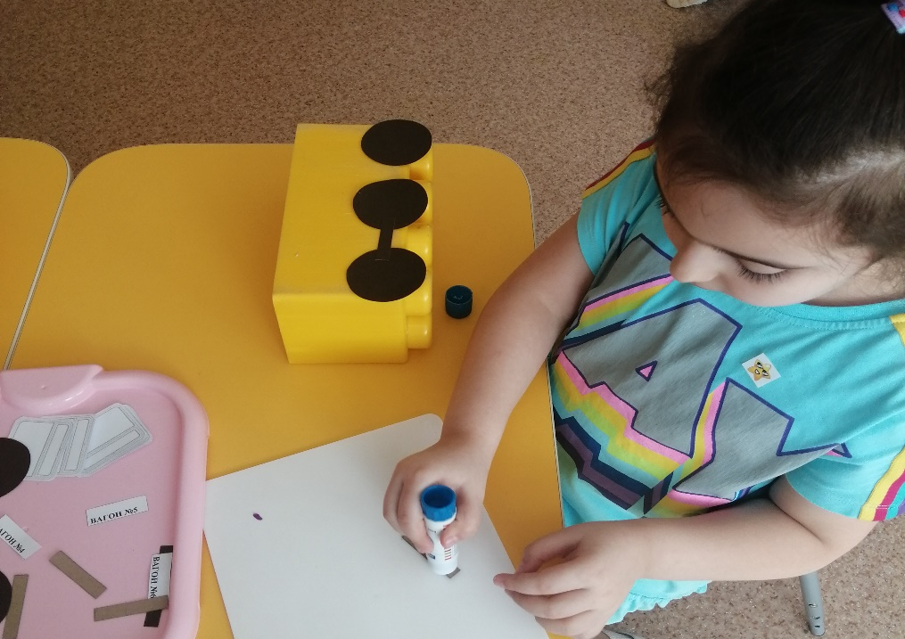
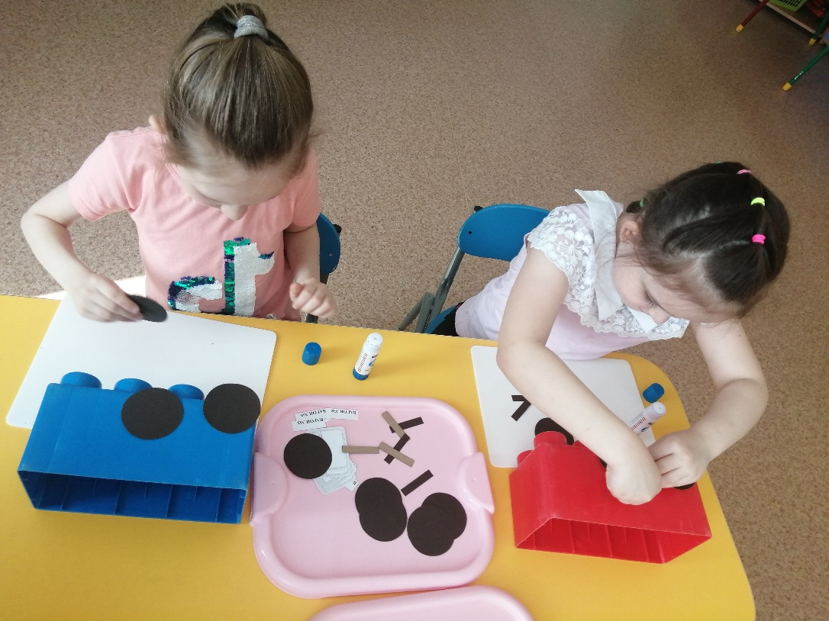
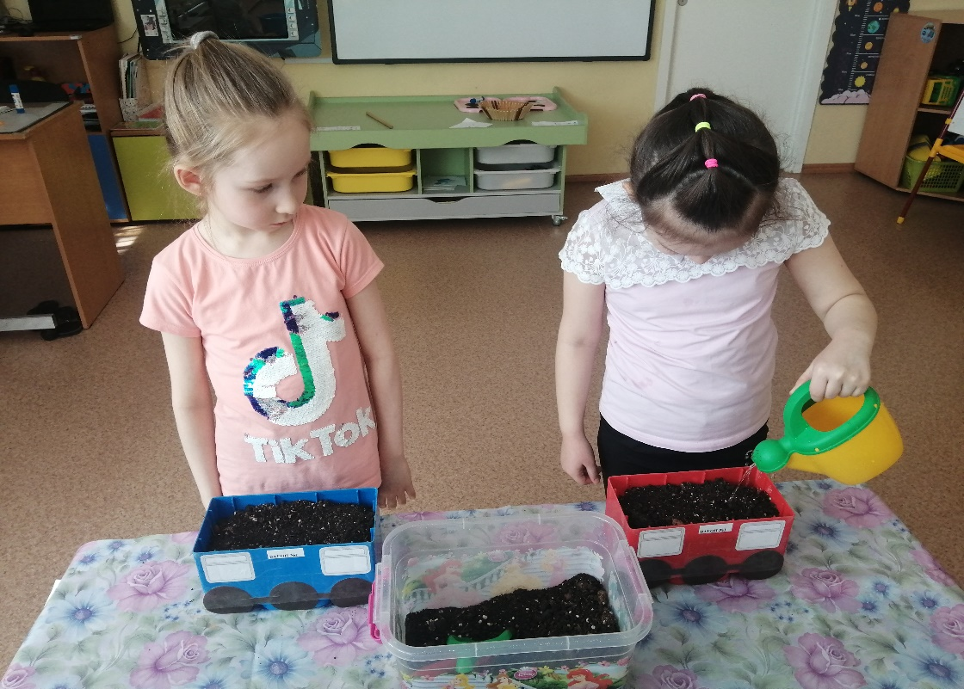

Slide 8
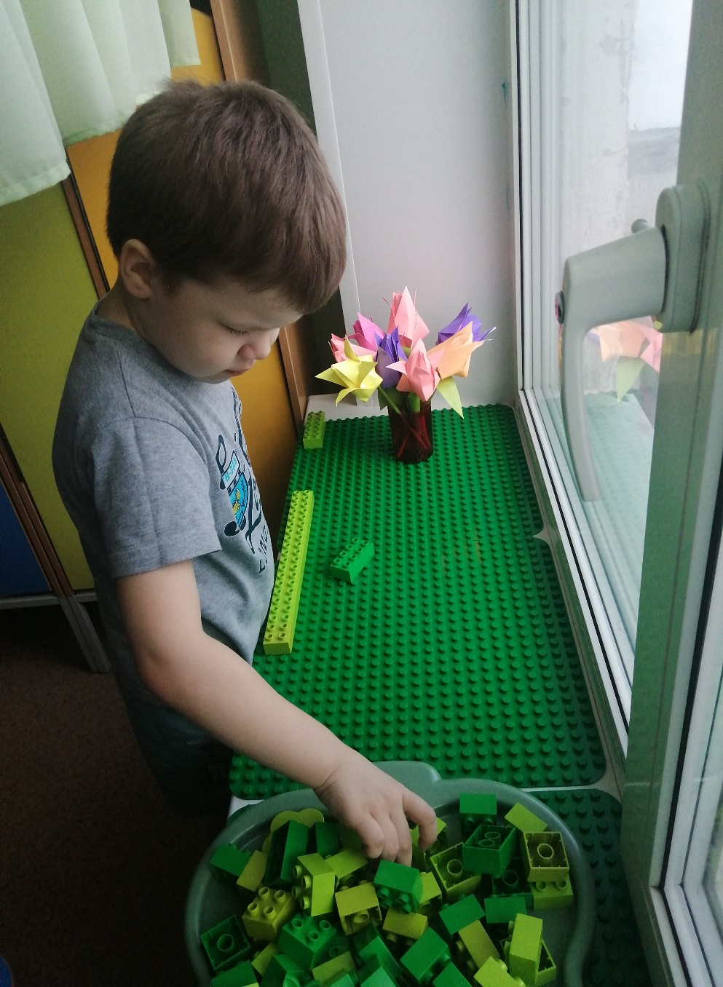
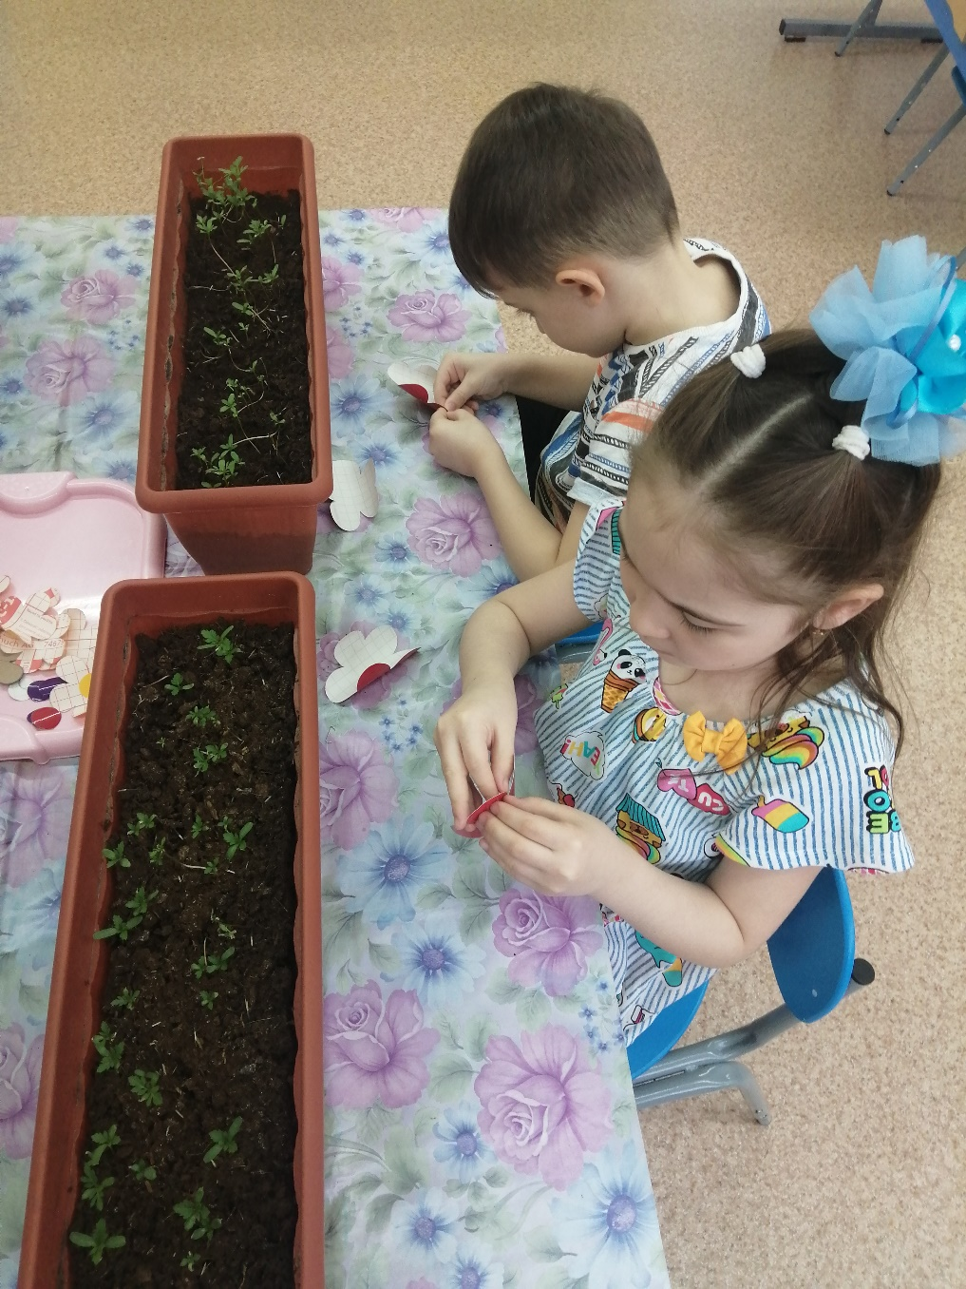

Slide 9
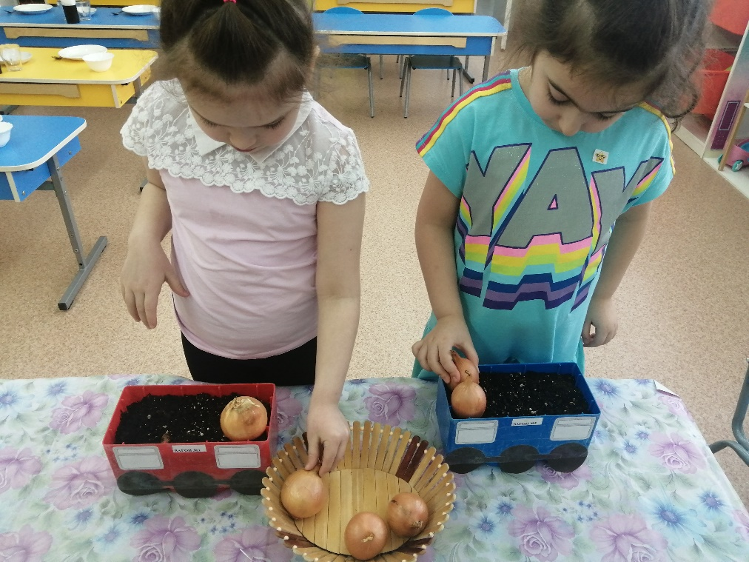
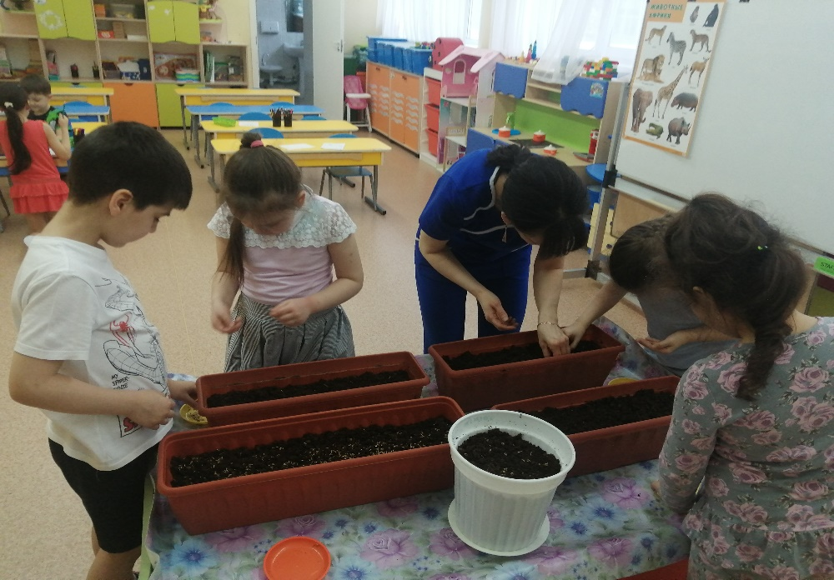
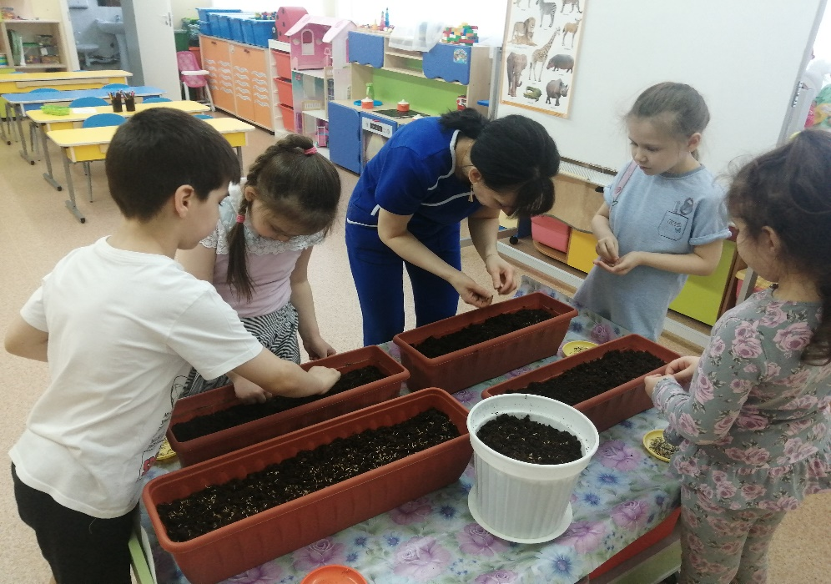
ВЫСАДКА СЕМЯН

Slide 10
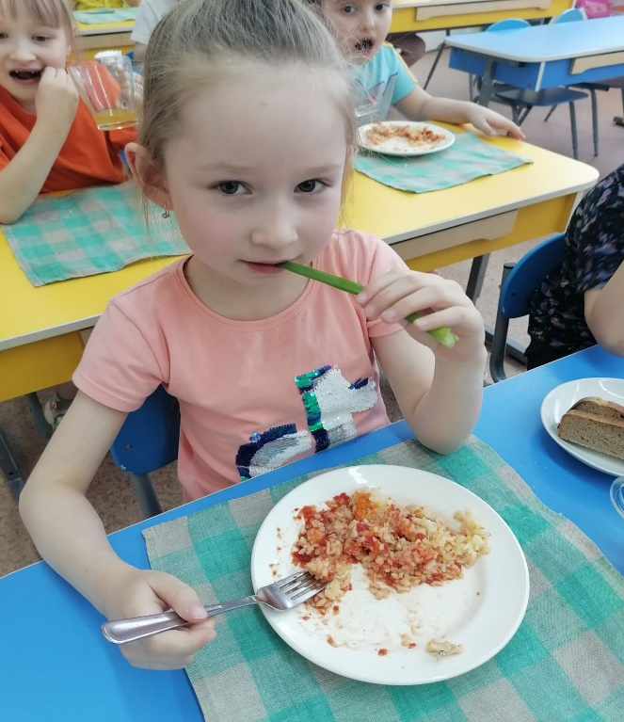
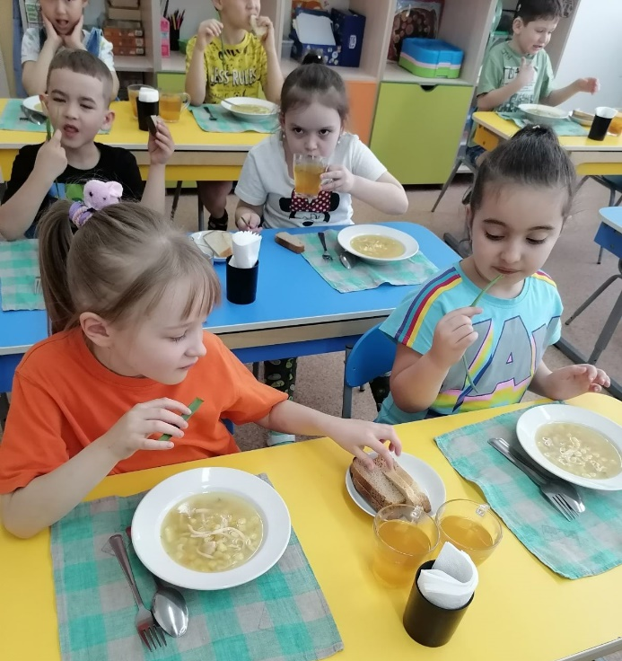
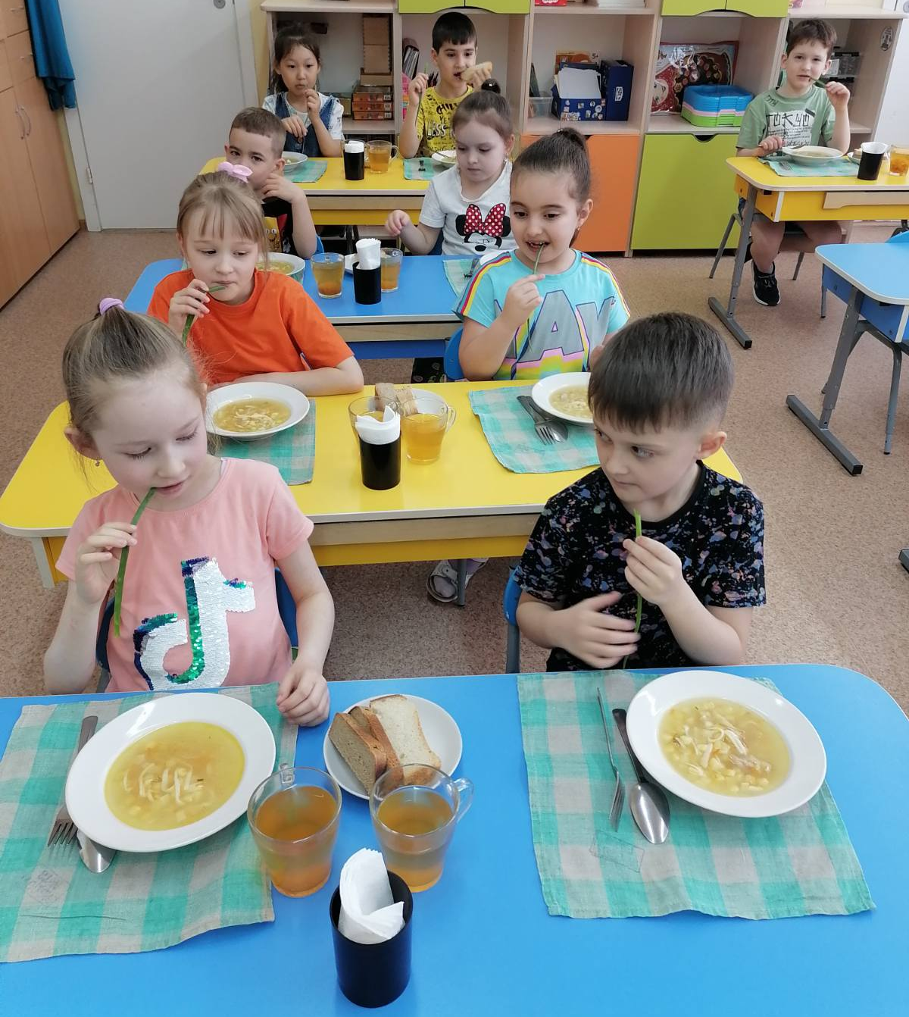
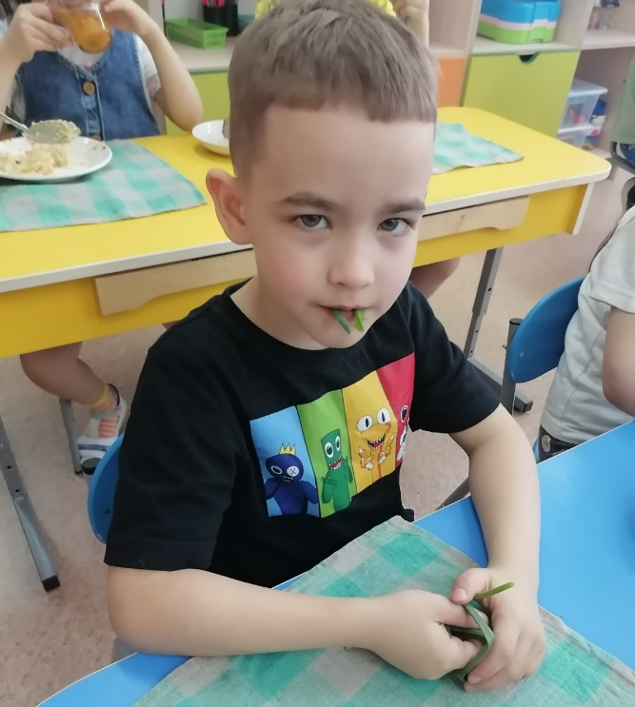
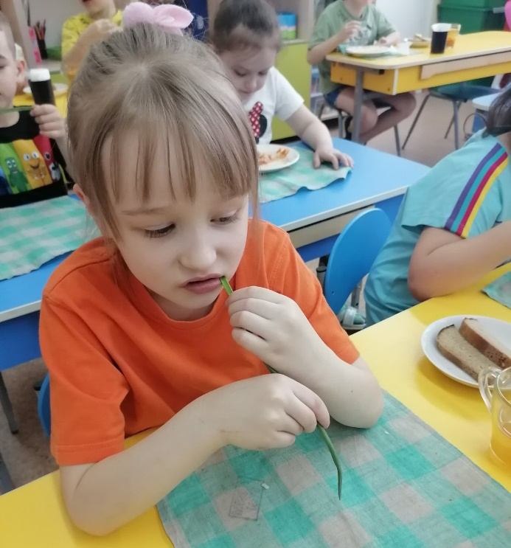
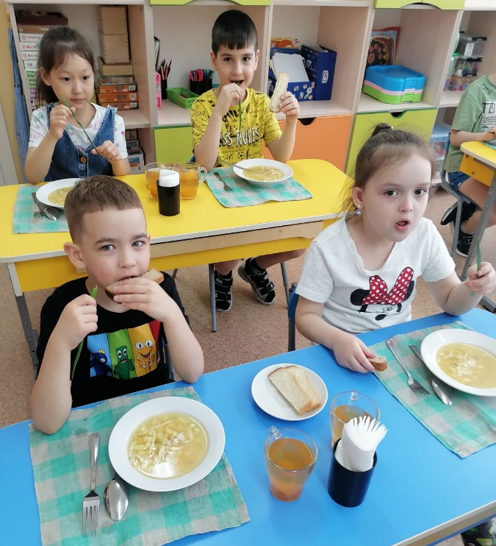

Slide 11
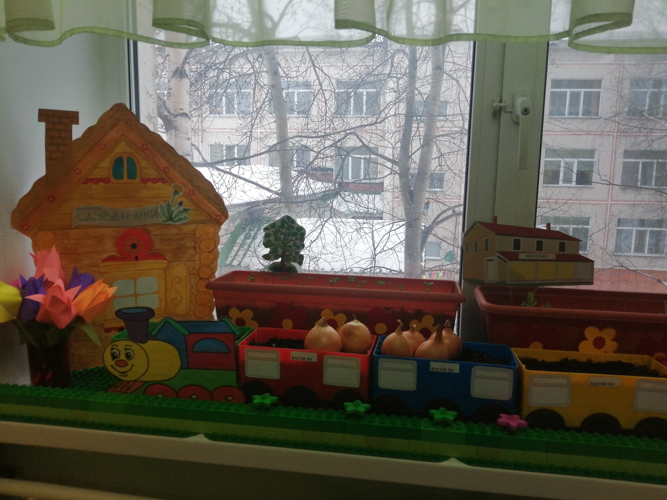
НАБДЮДЕНИЕ ЗА РОСТОМ

Slide 12
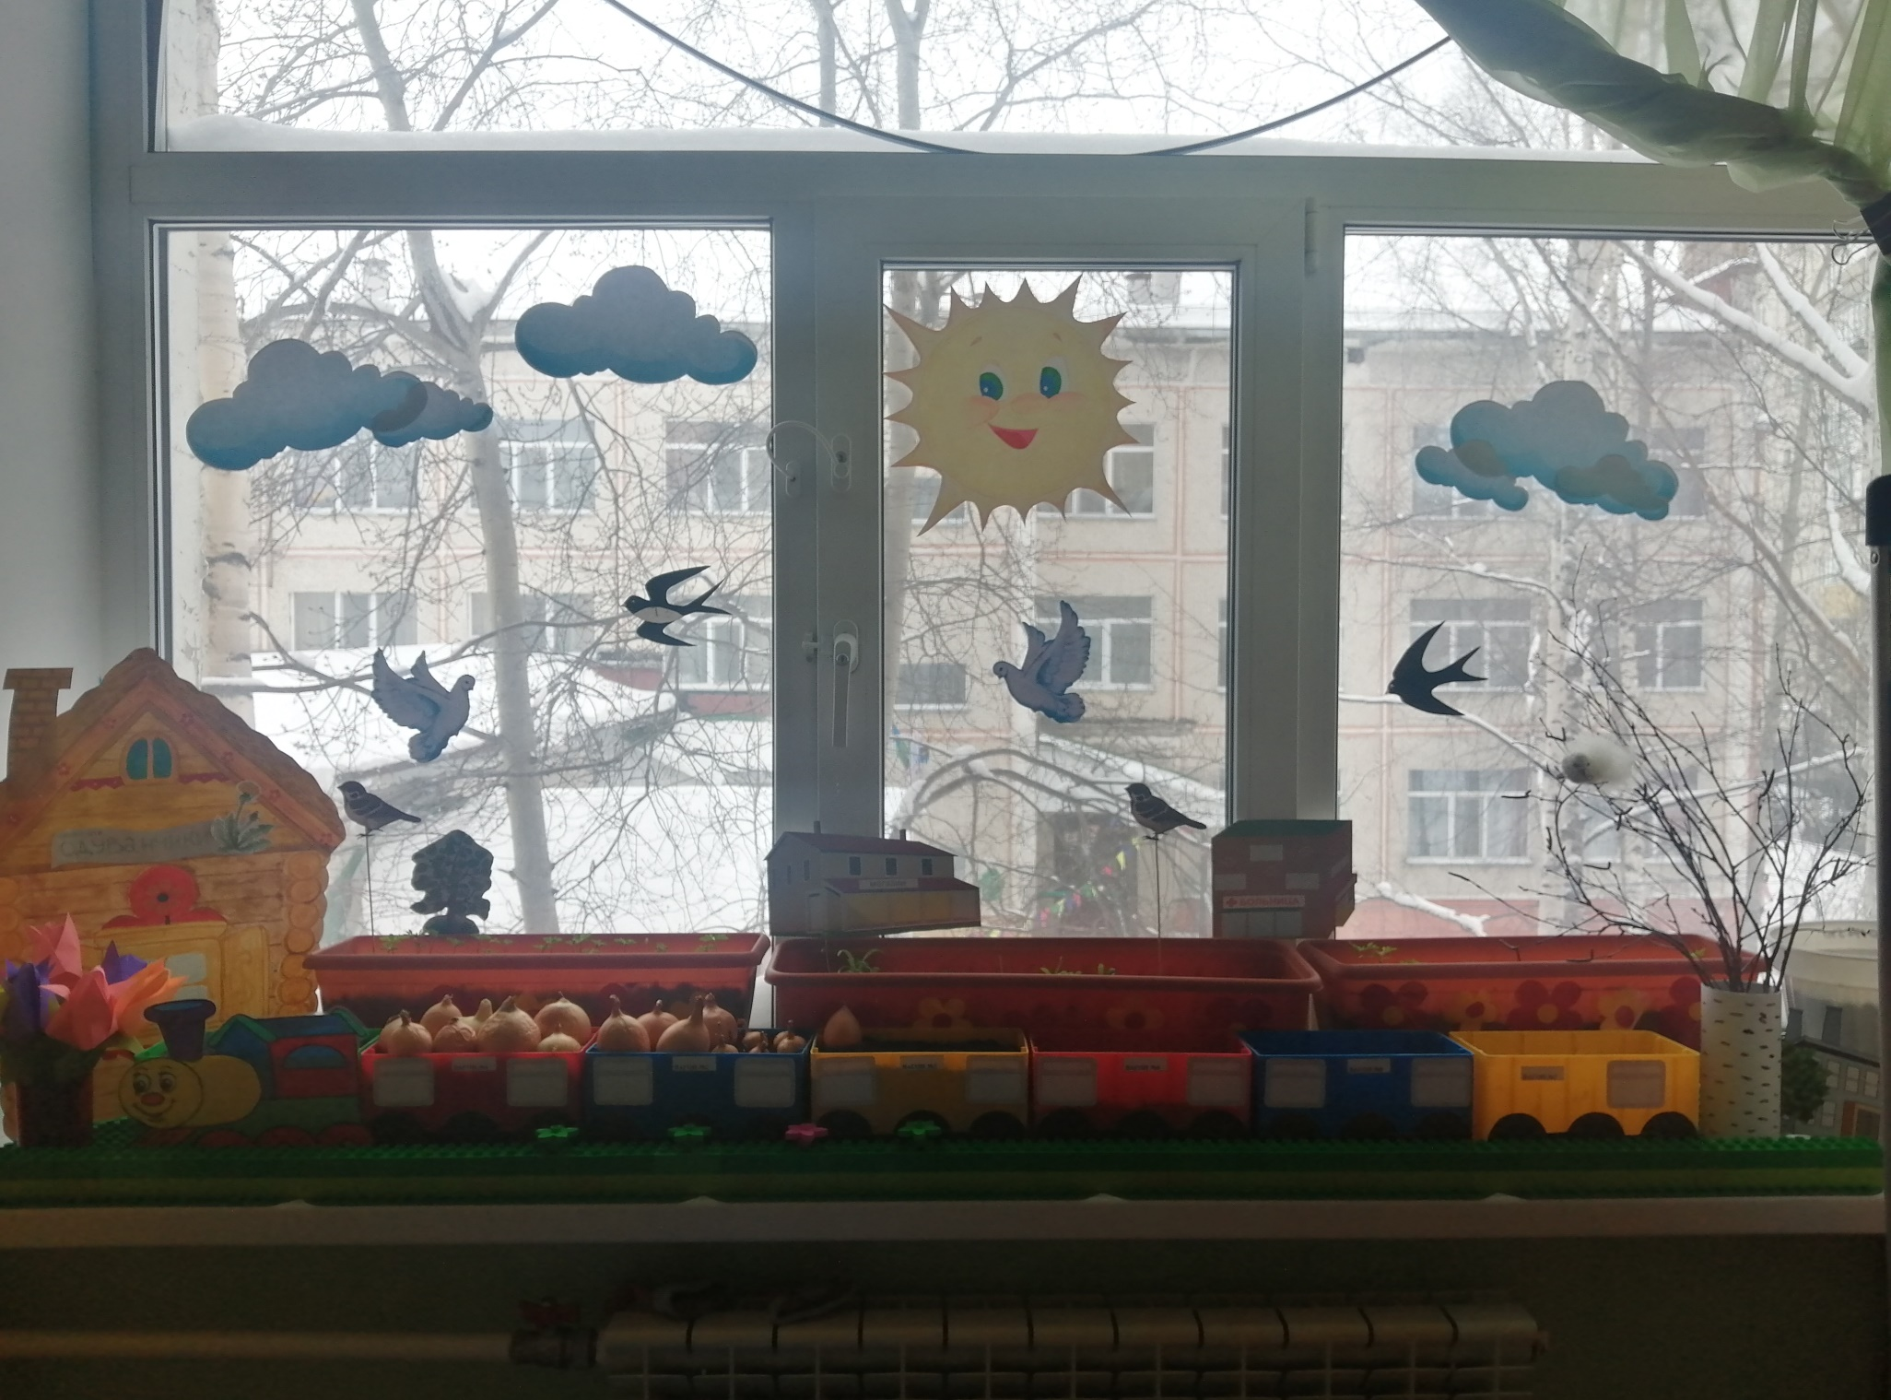

Slide 13
ЗАКЛЮЧЕНИЕ:
Дети получили знания о том, что растения живые, их поливали, сажали, выращивали из семян. С помощью исследовательской работы дети выявили многообразие и разнообразие посевного материала. В группе был создан огород на окне. Вели наблюдения за растениями на подоконнике. Дети принимали участие в практической деятельности по выращиванию растений на подоконнике. Дети стали более уважительно относиться к труду. Все участники проекта (дети, воспитатель, родители) получили положительные эмоции от полученных результатов.
Работа с родителями: Была проведена беседа и консультация с родителями «Огород на подоконнике». Родители помогли в приобретении инвентаря, посевного материла для огорода на окне. Родители посадили вместе с ребенком свой «огород» для закрепления знаний о растениях.

Slide 14
СПАСИБО ЗА ВНИМАНИЕ!

